Slide 1
图像的几何运算
改变图像的尺寸
讲师：李立宗

Slide 2
本章目标
掌握图像缩放的基本原理和方法
掌握图像翻转的原理和方法
掌握图像移动的原理和方法
掌握图像旋转的原理和方法
掌握图像透视的实现方法

Slide 3

本节目标
理解图像缩放的基本原理
掌握图像缩放的基本方法

Slide 4
图像缩放
图像放大

Slide 5
图像缩放
图像放大
4*4
4*4

Slide 6

图像缩放
图像放大
4*4
16*16

Slide 7
图像缩放
图像放大
4*4
16*16

Slide 8
图像缩放
图像放大
58
4*4
16*16

Slide 9
图像缩放
图像放大
58 | 58 | 58 | 58
58 | 58 | 58 | 58
58 | 58 | 58 | 58
58 | 58 | 58 | 58
58
4*4
16*16

Slide 10
图像缩放
图像放大
66 | 66 | 66 | 66
66 | 66 | 66 | 66
66 | 66 | 66 | 66
66 | 66 | 66 | 66
 |  | 66
4*4
16*16

Slide 11
图像缩放
图像放大
插值算法
A |  | B
C |  | D
A | B
C | D

Slide 12
图像缩放
图像缩小

Slide 13
图像缩放
图像缩小
4*4
4*4

Slide 14
图像缩放
图像缩小
4*4
16*16

Slide 15
图像缩放
图像缩小
4*4
16*16

Slide 16
图像缩放
图像缩小
4*4
16*16

Slide 17
图像缩放
27 | 123 | 58 | 44
99 | 158 | 76 | 78
105 | 169 | 96 | 77
78 | 123 | 74 | 66
图像缩小
4*4
16*16

Slide 18
图像缩放
图像缩小
27 | 123 | 58 | 44
99 | 158 | 76 | 78
105 | 169 | 96 | 77
78 | 123 | 74 | 66
?
4*4
1*1

Slide 19
图像缩放
图像缩小
中位数
平均值
其他运算方式
27 | 123 | 58 | 44
99 | 158 | 76 | 78
105 | 169 | 96 | 77
78 | 123 | 74 | 66
?
4*4
1*1

Slide 20
图像缩放
图像缩放
dst = cv2.resize( src, dsize[, fx[, fy[, interpolation]]] )
dst – 输出的目标图像，类型与src相同，大小为dsize（当该值非零时），或者通过src.size()、fx、fy计算得到。
src – 需要缩放的原始图像。
dsize – 输出图像大小。
fx – 水平方向的缩放比例。
fy – 垂直方向的缩放比例。
interpolation – 插值方式。

Slide 21
图像缩放
图像缩放
dst = cv2.resize( src, dsize[, fx[, fy[, interpolation]]] )
dst – 输出的目标图像，类型与src相同，大小为dsize（当该值非零时），或者通过src.size()、fx、fy计算得到。
src – 需要缩放的原始图像。
dsize – 输出图像大小。
fx – 水平方向的缩放比例。
fy – 垂直方向的缩放比例。
interpolation – 插值方式。

Slide 22
图像缩放
图像缩放
dst = cv2.resize( src, dsize[, fx[, fy[, interpolation]]] )
dst – 输出的目标图像，类型与src相同，大小为dsize（当该值非零时），或者通过src.size()、fx、fy计算得到。
src – 需要缩放的原始图像。
dsize – 输出图像大小。
fx – 水平方向的缩放比例。
fy – 垂直方向的缩放比例。
interpolation – 插值方式。

Slide 23
图像缩放
图像缩放
dst = cv2.resize( src, dsize[, fx[, fy[, interpolation]]] )
dst – 输出的目标图像，类型与src相同，大小为dsize（当该值非零时），或者通过src.size()、fx、fy计算得到。
src – 需要缩放的原始图像。
dsize – 输出图像大小。
fx – 水平方向的缩放比例。
fy – 垂直方向的缩放比例。
interpolation – 插值方式。

Slide 24
图像缩放
图像缩放的大小控制
通过参数dsize控制
该参数会屏蔽其他控制大小的参数fx和fy。
dsize两个参数：（宽度w、高度h）

Slide 25
图像缩放
图像缩放
dst = cv2.resize( src, dsize[, fx[, fy[, interpolation]]] )
dst – 输出的目标图像，类型与src相同，大小为dsize（当该值非零时），或者通过src.size()、fx、fy计算得到。
src – 需要缩放的原始图像。
dsize – 输出图像大小。
fx – 水平方向的缩放比例。
fy – 垂直方向的缩放比例。
interpolation – 插值方式。

Slide 26
图像缩放
图像缩放的大小控制
通过参数fx和fy控制
参数dsize为None时，这两个参数起作用。
目标图像大小：
宽度=fx*原宽度
高度=fy*原高度

Slide 27
图像缩放
图像缩放
dst = cv2.resize( src, dsize[, fx[, fy[, interpolation]]] )
dst – 输出的目标图像，类型与src相同，大小为dsize（当该值非零时），或者通过src.size()、fx、fy计算得到。
src – 需要缩放的原始图像。
dsize – 输出图像大小。
fx – 水平方向的缩放比例。
fy – 垂直方向的缩放比例。
interpolation – 插值方式。

Slide 28
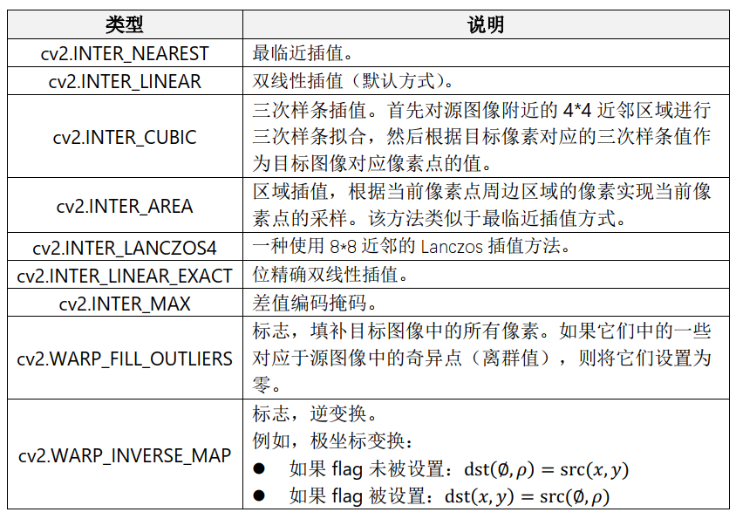
图像缩放

Slide 29
图像缩放
缩小图像的最佳方式

Slide 30
图像缩放
放大图像的最佳方式
速度更快

Slide 31

图像缩放
案例1：通过dsize控制图像缩放。
CODE
import cv2
src=cv2.imread("image/lena.bmp",-1)
rows,cols=src.shape
dst=cv2.resize(src,(int(cols*2),int(rows*0.8)))
print(src.shape)
print(dst.shape)
cv2.imshow("src",src)
cv2.imshow("dst",dst)
cv2.waitKey()
cv2.destroyAllWindows()

Slide 32
图像缩放
案例2：通过fx和fy控制图像缩放。
CODE
import cv2
src=cv2.imread("image/lena.bmp",-1)
dst=cv2.resize(src,None,fx=2,fy=1)
print(src.shape)
print(dst.shape)
cv2.imshow("src",src)
cv2.imshow("dst",dst)
cv2.waitKey()
cv2.destroyAllWindows()

Slide 33
总结
图像缩放的原理
图像缩放的方法

